Slide 1


ORDENANZA METROPOLITANA REFORMATORIA DEL CÓDIGO MUNICIPAL PARA EL DISTRITO METROPOLITANO DE QUITO, QUE REGULA LA INFRAESTRUCTURA FÍSICA PARA LAS REDES DE ENERGÍA ELÉCTRICA Y DE TELECOMUNICACIONES INSTALADAS EN LOS BIENES DE DOMINIO PÚBLICO DE USO PÚBLICO
SEGUNDO DEBATE

Slide 2
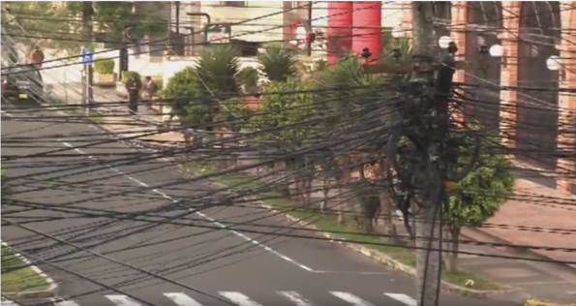
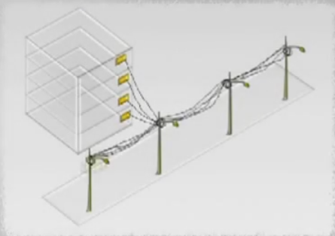
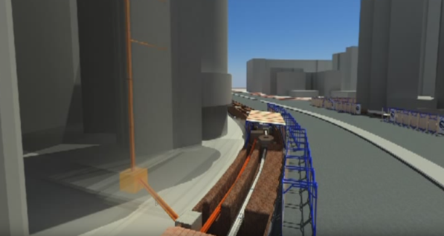
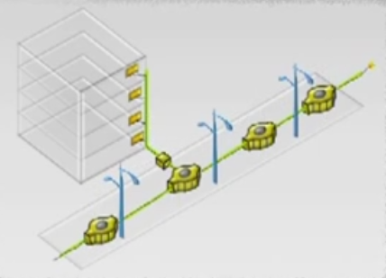
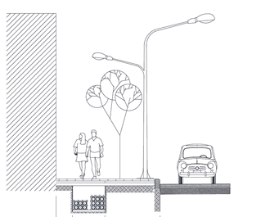
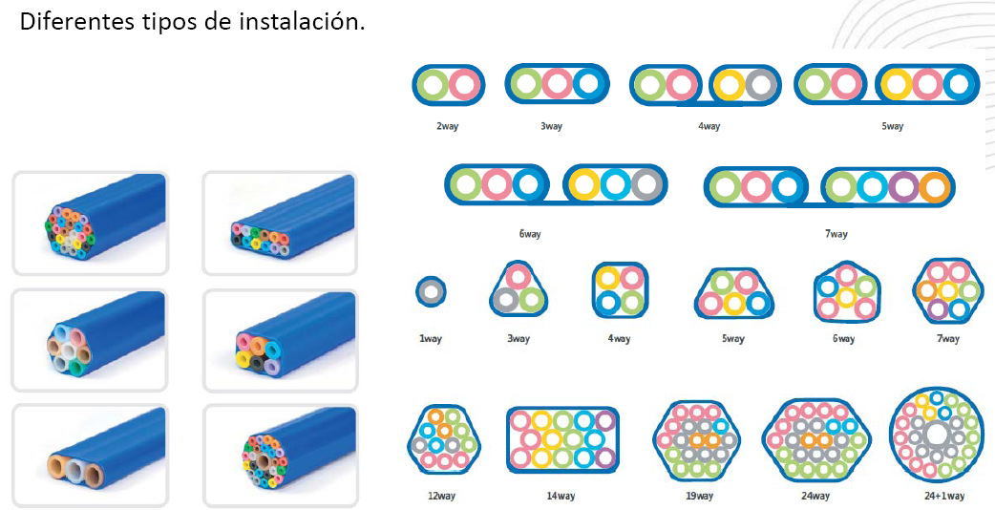
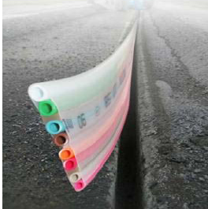
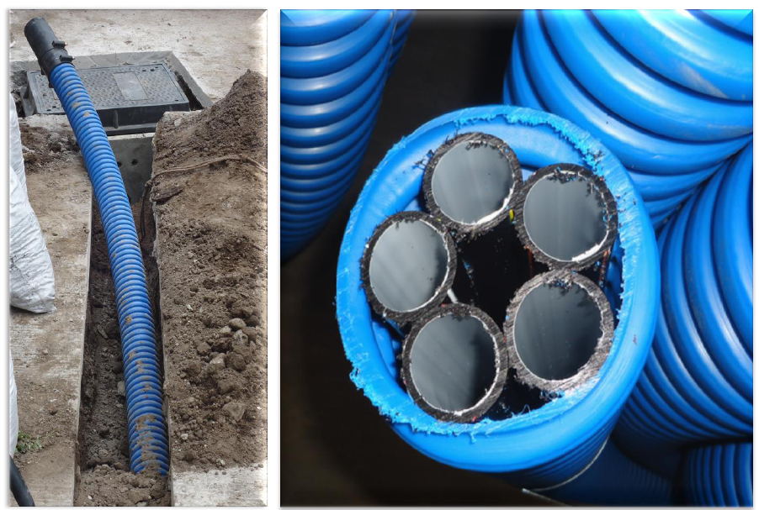
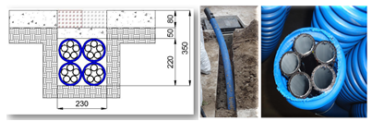
OBJETIVOS DE LA ORDENANZA METROPOLITANA DE INFRAESTRUCTURA FÍSICA PARA LAS REDES DE ENERGÍA ELÉCTRICA Y DE TELECOMUNICACIONES INSTALADAS EN LOS BIENES DE DOMINIO PÚBLICO DE USO PÚBLICO
Planificación del Soterramiento PMI
Licencia de Infraestructura Física LMU 40 A
Licencia de Uso y Ocupación del Suelo en Bienes de Dominio Público de Uso Público
LMU 40 B
Reglas Técnicas para instalación de infraestructura física para el despliegue de redes eléctricas y de telecomunicaciones en el Distrito Metropolitano de Quito

Slide 3
ACCIONES REALIZADAS DESPUES DE LA SESIÓN ORDINARIA N° 227 DEL CONCEJO METROPOLITANO DE QUITO DE 14 DE JUNIO DE 2022 CONOCIMIENTO DE LA ORDENANZA - PRIMER DEBATE
Mesas de Trabajo Desarrolladas
1
2
Participantes
3
Participantes
Participantes
Primera
Primera
Primera
Primera
Primera
Miembros de la Comisión de Conectividad.
Delegados de la Empresa Eléctrica Quito.
Agencia de Regulación y Control de Energía y Recursos Naturales No Renovables.
Secretaría de Territorio Hábitat y Vivienda.
Miembros de la Comisión de Conectividad.
Empresa Metropolitana de Movilidad y Obras Públicas.
Secretaría de Territorio Hábitat y Vivienda.
Miembros de la Comisión de Conectividad.
Empresa Metropolitana de Movilidad y Obras Públicas.
Delegados de la Empresa Eléctrica Quito.
Dirección Metropolitana de Informática.
Secretaría de Territorio Hábitat y Vivienda.
Temas Tratados
Temas Tratados
Temas Tratados
Revisión de la matriz de observaciones.
Consideraciones futuras para la EPMMOP.
Planes y metodología de proyectos de soterramiento de la Empresa Eléctrica Quito.
Viabilidad para realizar Proyectos Integrales.
Plan Metropolitano de Intervención considerando los proyectos de la Empresa Eléctrica Quito.
Presentación de formularios y flujos de procesos de la plataforma digital para la emisión de las Licencias.
Sociabilización de la ordenanza y su alcance a la Agencia de Regulación y Control de Energía y Recursos Naturales No Renovables.
Recomendaciones por parte de la entidad reguladora.
Criterios sobre asignación presupuestaria hacia las empresas distribuidoras de energía eléctrica.

Slide 4

ANÁLISIS DEL PROYECTO DE OM
Se analiza las observaciones enviadas y se presenta a Comisión de Conectividad, el proyecto final de la OM.
Se tienen en total 44 observaciones al articulado de la ordenanza, acogiéndose 10 observaciones y no acogiéndose 34, con su respectiva justificación.
observaciones a la exposición de motivos
La DMI indica la viabilidad para la ejecución de la plataforma digital.
La EEQ analizará su portafolio de proyectos de soterramiento para no interferir en el PMI y se ratifica que los proyectos que despliegue serán del tipo integral.
La EPMMOP es quien administrará el sistema de canalización municipal.

Slide 5
ACCIONES REALIZADAS DESPUÉS DE LA SESIÓN ORDINARIA N° 227 DEL CONCEJO METROPOLITANO DE QUITO DE 14 DE JUNIO DE 2022 CONOCIMIENTO DE LA ORDENANZA - PRIMER DEBATE
Artículos Acogidos
Exposición de Motivos
De la Propiedad de los Sistemas de Canalización Soterrada
Art.4
Sentencia 007-17-SIN-CC
Acuerdo de Intervención
Expos
Art.19
Art.6
Plan Metropolitano de Intervención
Proveedores de Infraestructura Física
Art.9
Atribuciones Establecidas CRE
Expos
De la Obligatoriedad de construir Sistemas de Canalización Soterrada
Art.8
Exención de la LMU 40 B
Art.31
Varios
De la articulación entre Niveles de Gobierno
Art.9
Art.6
Entrada en Vigencia
Exención de la LMU 40 A
Dis.Fin
Elaboración del PMI
Exención de Contraprestación
Dis.Se
Art.17
Plataforma Digital
Dis Ter

Slide 6
ORDENANZA METROPOLITANA REFORMATORIA DEL CÓDIGO MUNICIPAL PARA EL DISTRITO METROPOLITANO DE QUITO, QUE REGULA LA INFRAESTRUCTURA FÍSICA PARA LAS REDES DE ENERGÍA ELÉCTRICA Y DE TELECOMUNICACIONES INSTALADAS EN LOS BIENES DE DOMINIO PÚBLICO DE USO PÚBLICO
DEL SOTERRAMIENTO DE REDES DE SERVICIO DE TELECOMUNICACIONES Y ENERGÍA ELÉCTRICA EN EL DISTRITO METROPOLITANO DE QUITO
DE LAS LICENCIAS METROPOLITANAS URBANÍSTICAS PARA LA CONSTRUCCIÓN DE INFRAESTRUCTURA FÍSICA, Y PARA EL USO Y OCUPACIÓN DE SUELO EN BIENES DE USO PÚBLICO
DE LAS TASAS PARA LA CONSTRUCCIÓN DE INFRAESTRUCTURA FÍSICA, Y PARA EL USO Y OCUPACIÓN DE SUELO EN BIENES DE USO PÚBLICO
Agregar un Título en el libro III Del Eje Económico luego del Título IV del Libro III.2 que es De la Conectividad del Código Municipal para el Distrito Metropolitano de Quito.
Sustituir el Capítulo VI del Título VI del libro III.6 De las Licencias Metropolitanas del Código Municipal para el Distrito Metropolitano de Quito. (LMU 40)
Sustituir el Capítulo XXI del Título IV del libro III.5 de Presupuesto, Finanzas y Tributación del Código Municipal para el Distrito Metropolitano de Quito.
MODIFICACIONES A LA NORMATIVA

Slide 7
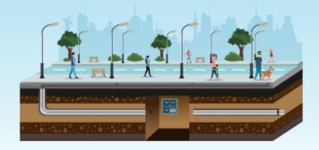


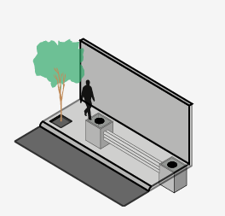



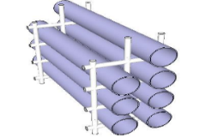
ACLARACIÓN SOBRE LA PROPIEDAD DE LA INFRAESTRUCTURA
En el caso de que la infraestructura física soterrada del régimen general de telecomunicaciones sea construida por empresas públicas responsables del servicio en el ámbito de sus competencias, será de propiedad de la misma (Art. 4).
Propiedad del MDMQ
Propiedad o activos de las empresas públicas
Fondos Propios

Slide 8

ACLARACIÓN SOBRE LA PROPIEDAD DE LA INFRAESTRUCTURA
El acuerdo de intervención constituye el instrumento jurídico por medio del cual el administrador del sistema metropolitano de canalización soterrada permite a un promotor de infraestructura física soterrada de telecomunicaciones, ejecutar a su costo, obras de canalización para el servicio de telecomunicaciones debajo de bienes de dominio público de uso público dentro de la circunscripción territorial del Distrito Metropolitano de Quito (Art. 19).
Acuerdo de Intervención
Recuperación de la Inversión
Promotores
Cesión Gratuita
2
25 años máximo
Propiedad del MDMQ
Empresas Privadas

Slide 9

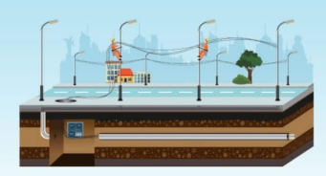

PLAN METROPOLITANO DE INTERVENCIÓN (PMI)
El Plan Metropolitano de Intervención (PMI), es un instrumento de planificación para el soterramiento de las redes físicas aéreas de los servicios de telecomunicaciones, y energía eléctrica existentes, que contiene los polígonos de soterramiento a ejecutarse en el Distrito Metropolitano de Quito (Art. 6).
REDES AÉREAS
REDES SOTERRADAS
El PMI deberá estar articulado y en cumplimiento al Plan Nacional de Soterramiento y Ordenamiento de redes e infraestructura de telecomunicaciones, expedido por el órgano rector de las telecomunicaciones y a la planificación institucional de la Empresa Distribuidora de Energía Eléctrica, y con el Plan Metropolitano de Desarrollo y Ordenamiento Territorial, con el Plan de Uso y Gestión de Suelo y con los instrumentos de planificación del espacio público.

Slide 10
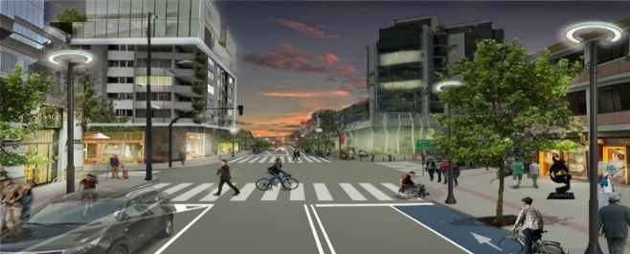

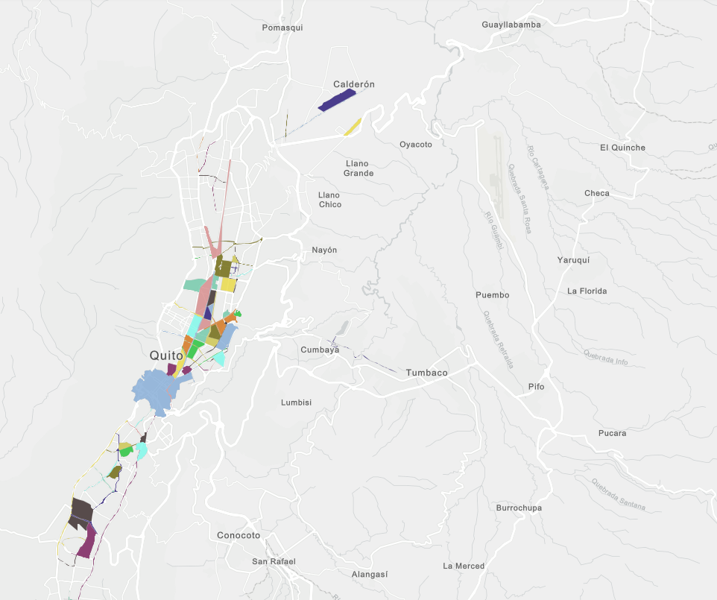

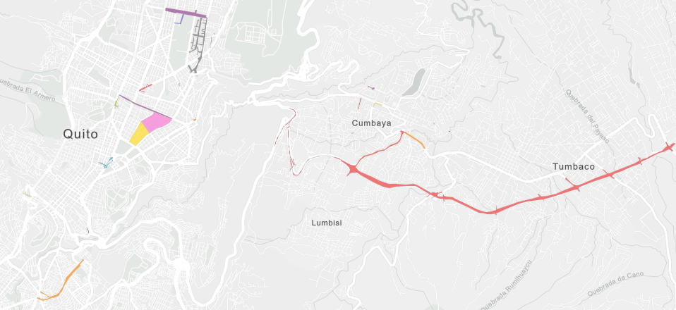

ESTRUCTURA DEL TÍTULO – “DEL SOTERRAMIENTO DE REDES DE SERVICIO DE TELECOMUNICACIONES Y ENERGÍA ELÉCTRICA EN EL DISTRITO METROPOLITANO DE QUITO”
Objetivo
Por Medio
Obras
REDES AÉREAS
REDES SOTERRADAS
PLAN METROPOLITANO DE INTERVENCIÓN
Planificación
Gestiona, Administra / Contrato Provisión de Infraestructura
Acuerdo de Intervención
Recuperación de la Inversión
Cesión Gratuita

Slide 11
ACLARACIÓN SOBRE LA EXENCIÓN DE PAGO A EMPRESAS PÚBLICAS
Uso de ductería de telecomunicaciones
Están exentas del pago de la contraprestación las empresas públicas prestadoras de servicios públicos que desplieguen sus redes de servicio en el sistema metropolitano de canalización soterrada, de acuerdo con lo indicado en la Ley Orgánica de Empresas Públicas (Art.17).
Licencia para construcción de infraestructura física
Las empresas públicas están exentas al pago de tasas de conformidad a la Ley Orgánica de Empresas Públicas (Art. 6).
Licencia para el uso y ocupación del suelo en bienes de uso público
Están exentas del pago de regalías las empresas públicas prestadoras de servicio público que realicen uso y ocupación del suelo en bienes de uso público (Art. 31).
Empresas exentas de pago
Ley Orgánica de Empresas Públicas ( LOEP) / Art .41 y Disp. Octava

Slide 12
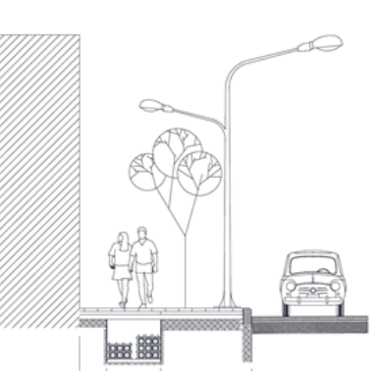
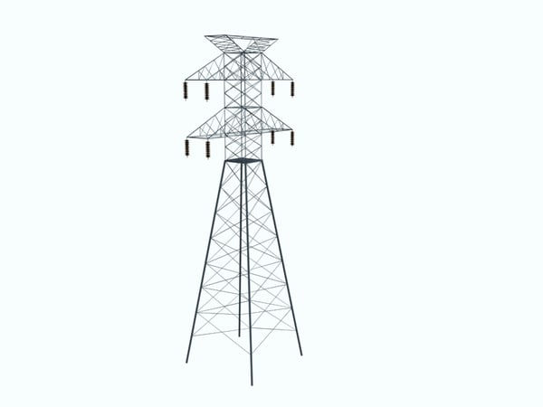
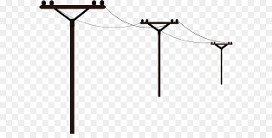
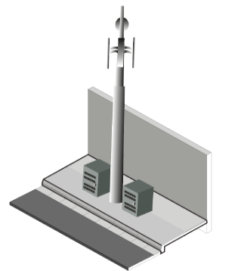
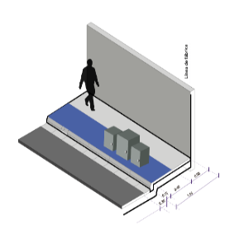

INFRAESTRUCTURA FÍSICA
Energía Eléctrica
Canalización Eléctrica
Postes
Torres
Bienes del Dominio Privado.
Bienes del Dominio Público.
  Bienes de Uso Público.
  Bienes afectados al Servicio Público.
Art. 417 COOTAD: “ Son bienes de uso público aquellos cuyo uso por los particulares es directo y general, en forma gratuita. Sin embargo, podrán también ser materia de utilización exclusiva y temporal, mediante el pago de una regalía “.
Canalización Telecomunicaciones
Pedestales
Soporte de Antenas
Telecomunicaciones
Art. 418 COOTAD: “Constituyen bienes afectados al servicio público: (…) f) Las obras de infraestructura realizadas bajo el suelo tales como canaletas, ductos subterráneos, sistemas de alcantarillado entre otros “.

Slide 13
PRESTADOR, PROVEDOR Y PROMOTOR
Prestadores de Servicio
Se entenderá por prestadores de servicios a:
Proveedores de Infraestructura Física
Son proveedores de infraestructura física de telecomunicaciones o energía eléctrica, las personas naturales o jurídicas de derecho público o privado, legalmente inscritas en el registro que se prevea de acuerdo a la normativa nacional vigente, de conformidad con el respectivo sector de las telecomunicaciones o energía eléctrica.
Promotores de Infraestructura física
Son promotores de infraestructura física soterrada de telecomunicaciones, las personas naturales o jurídicas de derecho público o privado, que construyan infraestructura física soterrada y que suscriban el acuerdo de intervención con el administrador del sistema metropolitano de canalización soterrada. El promotor suscribe el Acuerdo de Intervención con la Municipalidad.
Las entidades públicas que desplieguen redes para los sistemas de semaforización y de video vigilancia para la seguridad ciudadana u otros servicios.
Los prestadores de servicios del régimen general de telecomunicaciones; y,
Las empresas de distribución y comercialización de energía eléctrica (Ej. EEQ);

Slide 14





LICENCIAS METROPOLITANAS URBANÍSTICAS PARA LA CONSTRUCCIÓN DE INFRAESTRUCTURA FÍSICA
LMU 40 A
Regulada Bajo Procedimiento Ordinario
Modificación
Proyecto Técnico
Caducidad
Sujetos Obligados
Empresas Prestadoras de Servicio
Vigencia
Certificado de Finalización
La LMU 40-A, autoriza la ocupación temporal de los bienes de dominio público.

Slide 15





LICENCIAS METROPOLITANAS URBANÍSTICAS PARA LA CONSTRUCCIÓN DE INFRAESTRUCTURA FÍSICA
LMU 40 A
Sección IV: Del procedimiento digital administrativo para la obtención de la Licencia Metropolitana Urbanística para la Construcción de Infraestructura Física – LMU 40-A
Registro en la Plataforma
Ingreso de Información / subsanar en 10 días
Autoridad Administrativa Otorgante
Visita Técnica/10 días
Informe Favorable o desfavorable / subsanar 10 días
Órden de pago/5 días
LMU 40 A

Slide 16
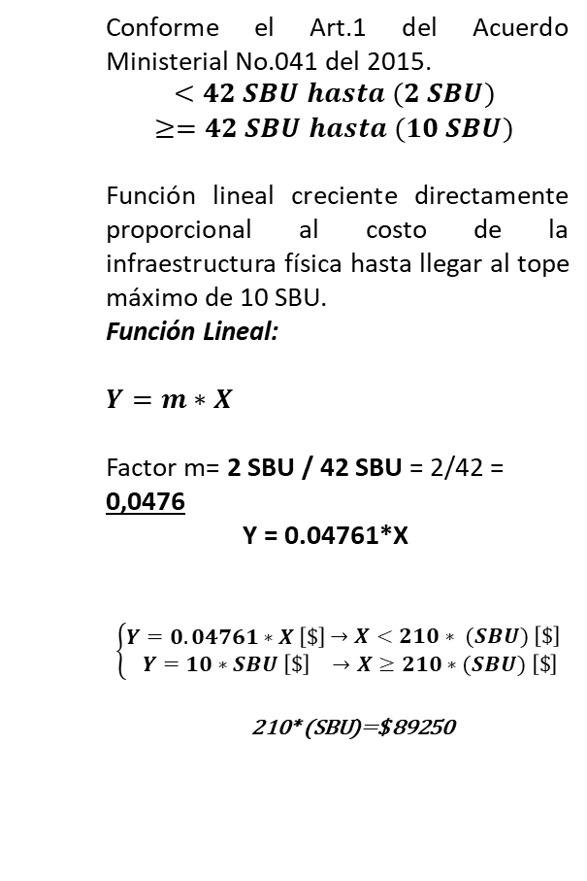
CAPÍTULO XXI - DE LAS TASAS PARA LA CONSTRUCCIÓN DE INFRAESTRUCTURA FÍSICA, Y PARA EL USO Y OCUPACIÓN DE SUELO EN BIENES DE USO PÚBLICO
Parágrafo I: De la tasa por construcción de la infraestructura física
Análisis
Aplicación
Conforme el Art.1 del Acuerdo Ministerial No.041 del 2015.
$$\begin{matrix}<42 SBU hasta (2 SBU) \\ ≥=42 SBU hasta (10 SBU) \end{matrix}$$
Función lineal creciente directamente proporcional al costo de la infraestructura física hasta llegar al tope máximo de 10 SBU.
Función Lineal:
$$Y=m∗X$$
Factor m= 2 SBU / 42 SBU = 2/42 = 0,0476
Y = 0.04761*X
$$\left\{\begin{matrix}Y=0.04761∗X \left[\$\right] \\ Y=10∗SBU \left[\$\right]\end{matrix}\right.\begin{matrix}→X<210∗ (SBU) \left[\$\right] \\ →X≥210∗(SBU) \left[\$\right]\end{matrix}$$
210* (SBU)=$ 89250
ELEMENTOS DE LA ECUACIÓN | CASO 1 | CASO 2
 | < 42 SBU | >= 42 SBU
X (Valor de la Infraestructura) | $4.000 | $90.000
m (Coeficiente) | 0,0476 | ------
Y (Valor de tasa) | $190,44 | $4.250
$ 4250
m= Coeficiente
X=Infraestructura

Slide 17





LICENCIAS METROPOLITANAS URBANÍSTICAS PARA EL USO Y OCUPACIÓN DE SUELO EN BIENES DE USO PÚBLICO LMU 40 B
Regulada Bajo Procedimiento Simplificado/ Pago de Regalía por su obtención anualmente
Información de Infraestructura Física
Extinción
Vigencia
Sujetos Obligados
Modificación
Cese de Actividades

Slide 18
LICENCIAS METROPOLITANAS URBANÍSTICAS PARA LA CONSTRUCCIÓN DE INFRAESTRUCTURA FÍSICA, Y PARA EL USO Y OCUPACIÓN DE SUELO EN BIENES DE USO PÚBLICO
Sección V: Del procedimiento digital administrativo para la obtención de la Licencia Metropolitana Urbanística para el Uso y Ocupación del Suelo en Bienes de Uso Público – LMU 40-B
Registro en la Plataforma
Ingreso de Información / subsanar en 10 días
Autoridad Administrativa Otorgante
Órden de pago/5 días
LMU 40 B

Slide 19




CAPÍTULO V - DE LAS LICENCIAS METROPOLITANAS URBANÍSTICAS PARA LA CONSTRUCCIÓN DE INFRAESTRUCTURA FÍSICA, Y PARA EL USO Y OCUPACIÓN DE SUELO EN BIENES DE USO PÚBLICO
Sección VI: De la autorización para construir infraestructura Soterrada en proyectos arquitectónicos
De la obligatoriedad de construcción de infraestructura soterrada para proyectos arquitectónicos
De la autorización para construcción de acometida Soterrada en los proyectos arquitectónicos
Los proyectos de habilitación del suelo o nueva edificación, como lotizaciones, urbanizaciones, proyectos bajo régimen de propiedad horizontal y similares.
La autorización para la construcción de acometidas de los servicios de energía eléctrica y telecomunicaciones en cumplimiento de las Reglas Técnicas y la normativa nacional y local vigentes.
Requisitos para la autorización para construcción de acometida Soterrada para los proyectos arquitectónicos
3
Procedimiento
a) Formulario normalizado.
b) Oficio de la Empresa Distribuidora de Energía Eléctrica.
c) Memoria Técnica.
d) Planos de la acometida.
a) AAO revisará la documentación.
b) Administrado Subsana observaciones (15 días).
c) Emisión Autorización de la AAO.

Slide 20

CAPÍTULO V - DE LAS LICENCIAS METROPOLITANAS URBANÍSTICAS PARA LA CONSTRUCCIÓN DE INFRAESTRUCTURA FÍSICA, Y PARA EL USO Y OCUPACIÓN DE SUELO EN BIENES DE USO PÚBLICO
Sección VII: Del Control y las Sanciones
Procedimiento Administrativo
Infracciones Leves:
a) Proporcionar o proveer información inexacta y/o incompleta de la infraestructura física colocada, a la autoridad administrativa otorgante de la LMU 40 B;
b) Notificar extemporáneamente la modificación de la información de la infraestructura física colocada, proporcionada que habilitó la emisión de las Licencia Metropolitana Urbanística LMU 40-A y LMU 40-B;
c) Construir infraestructura física soterrada en proyectos arquitectónicos, incumpliendo lo aprobado en la autorización emitida.
(d) No retirar por parte de las empresas prestadoras de servicio los cables en desuso, del espacio público.
Multa: Entre el 10% de un SBU y 50 SBU.
Órgano Encargado de Control
Infracciones Graves:
a) No contar con la Licencia Metropolitana Urbanística LMU 40-A;
b) Construir la infraestructura física incumpliendo el proyecto técnico aprobado en la LMU 40-A;
c) Causar daños a las tuberías, cables u otros objetos subterráneos, para la construcción e instalación de infraestructura física;
d) Causar daños a árboles y elementos de ornato existentes, para la construcción e instalación de infraestructura física;
e) Incumplir con el procedimiento de finalización del proyecto técnico aprobado para la construcción de infraestructura física de la LMU 40 A;
f) No contar con la Licencia Metropolitana Urbanística LMU 40-B.
g) No retirar la infraestructura física de los bienes de dominio y/o de uso público en caso de cese de actividades;
h) La reincidencia en el cometimiento de cualquier infracción leve.
Multa: Con una multa equivalente entre 50 SBU y 100 SBU.

Slide 21
CAPÍTULO V - DE LAS LICENCIAS METROPOLITANAS URBANÍSTICAS PARA LA CONSTRUCCIÓN DE INFRAESTRUCTURA FÍSICA, Y PARA EL USO Y OCUPACIÓN DE SUELO EN BIENES DE USO PÚBLICO
DISPOSICIONES GENERALES
PRIMERA.- El Alcalde Metropolitano, en cumplimiento del artículo 417 del Código Orgánico de Organización Territorial, Autonomía y Descentralización podrá expedir, mediante resolución de alcaldía, la normativa para la Licencia Metropolitana Urbanística (LMU 40-B), por el cobro de regalías por la ocupación temporal y exclusiva de elementos de infraestructura física en los bienes de dominio público, para las redes de telecomunicaciones y energía eléctrica.
SEGUNDA.- Todos los proyectos de habilitación de suelo, que hayan ejecutados acometidas Soterradas de telecomunicaciones, pasarán a ser parte del Sistema Metropolitano de Canalización Soterrada a cargo de la Empresa Pública Metropolitana de Movilidad y Obras Públicas.
DISPOSICIONES REFORMATORIAS
PRIMERA.- Agréguese la siguiente letra al art. 189 del Código Municipal:
«g.- Diseñar, construir, administrar, operar y mantener la infraestructura física para el despliegue de las redes de servicio de propiedad del Gobierno Autónomo Descentralizado del Distrito Metropolitano de Quito».

Slide 22
CAPÍTULO V - DE LAS LICENCIAS METROPOLITANAS URBANÍSTICAS PARA LA CONSTRUCCIÓN DE INFRAESTRUCTURA FÍSICA, Y PARA EL USO Y OCUPACIÓN DE SUELO EN BIENES DE USO PÚBLICO
DISPOSICIONES TRANSITORIAS
PRIMERA. - En el término de noventa (90) días contados a partir de la sanción de la presente ordenanza, el Secretario de Territorio, Hábitat y Vivienda deberá expedir una resolución administrativa, en la que establezca las Reglas Técnicas para instalación de infraestructura física y el despliegue de redes eléctricas y de telecomunicaciones en el Distrito Metropolitano de Quito.
SEGUNDA. - En el término de treinta (30) días contados a partir de la sanción de la presente ordenanza, el Secretario de Territorio, Hábitat y Vivienda, deberá expedir mediante resolución administrativa el Plan Metropolitano de Intervención (PMI).
TERCERA. - En el término de noventa (90) días contados a partir de la sanción de la presente ordenanza, la Administración General, a través de la Dirección Metropolitana de Informática, desarrollará la Plataforma Digital que permita otorgar en línea las Licencias Metropolitanas Urbanísticas LMU 40-A, LMU 40-B, y las autorizaciones para construcción de acometidas Soterradas en los proyectos arquitectónicos.
Previo a la implementación de la plataforma tecnológica antes referida, la Secretaría de Territorio, Hábitat y Vivienda receptará documentalmente la información y requisitos correspondientes para el otorgamiento de la LMU 40-A, LMU 40-B y las autorizaciones para construcción de acometidas Soterradas en los proyectos arquitectónicos.
CUARTA. - En el término de noventa (90) días contados a partir de la sanción de la presente ordenanza, la secretaría de territorio, hábitat y vivienda, deberá consolidar la plataforma digital pública en la que conste registrado toda la información con relación a las redes de servicio e infraestructura física en el Distrito Metropolitano de Quito.
QUINTA. - En el término de treinta (30) días contados a partir de la sanción de la presente ordenanza, la Empresa Pública Metropolitana de Movilidad y Obras Públicas deberá calificarse como proveedor de infraestructura en la Agencia de Regulación y Control de las Telecomunicaciones.

Slide 23
CAPÍTULO V - DE LAS LICENCIAS METROPOLITANAS URBANÍSTICAS PARA LA CONSTRUCCIÓN DE INFRAESTRUCTURA FÍSICA, Y PARA EL USO Y OCUPACIÓN DE SUELO EN BIENES DE USO PÚBLICO
DISPOSICIONES TRANSITORIAS
SEXTA. – En el término de sesenta (60) días contados a partir de la sanción de la presente ordenanza, la Empresa Pública Metropolitana de Movilidad y Obras Públicas deberá coordinar con la Secretaría de Territorio, Hábitat y Vivienda, un levantamiento de toda la infraestructura física de canalización Soterrada para el servicio del sector de telecomunicaciones que haya construido cualquier entidad u órgano perteneciente al Gobierno Autónomo Descentralizado del Distrito Metropolitano de Quito, o un sujeto de derecho privado que haya cedido en forma gratuita la infraestructura física, previo a la sanción de la presente ordenanza.
SÉPTIMA. - En el término de noventa (90) días contados a partir de la sanción de la presente ordenanza, la Empresa Pública Metropolitana de Movilidad y Obras Públicas, deberá registrar como activos la infraestructura física de canalización Soterrada, en su registro de bienes.
OCTAVA. - En el término de treinta (30) días contados a partir de la sanción de la presente ordenanza, la Empresa Pública Metropolitana de Movilidad y Obras Públicas deberá suscribir los contratos de provisión de infraestructura física de soterramiento con los prestadores de servicio de telecomunicaciones que estén ocupando el sistema metropolitano de canalización Soterrada.
NOVENA. - En el término de noventa (90) días contados a partir de la sanción de la presente ordenanza, la Empresa Pública Metropolitana de Movilidad y Obras Públicas deberá regularizar el cobro de los valores no pagados por los prestadores de servicio de telecomunicaciones que hayan ocupado la infraestructura de canalización Soterrada construida por cualquier entidad u órgano perteneciente al Gobierno Autónomo Descentralizado del Distrito Metropolitano de Quito, desde la expedición del Acuerdo Ministerial Nro. 017 suscrito por el Ministro de Telecomunicaciones y de la Sociedad de la Información, y expedido en el Registro Oficial Nro. Registro Oficial Nro. 93 de 4 de octubre de 2017.
DISPOSICIONES DEROGATORIAS
PRIMERA.- Deróguense los artículos del 2009 al 2039, del Capítulo VI del Título VI, del Libro III.6 de la Ordenanza Metropolitana Nro. 001, sancionada el 28 de marzo de 2019, que contiene el Código Municipal para el Distrito Metropolitano de Quito.
SEGUNDA.- Deróguense los artículos del 1621 al 1626, del Capítulo XXI del Título V, del Libro III.5 de la Ordenanza Metropolitana Nro. 001, sancionada el 28 de marzo de 2019, que contiene el Código Municipal para el Distrito Metropolitano de Quito.
TERCERA.- Deróguese todas las disposiciones de igual o menor jerarquía que se opongan en las ordenanzas metropolitanas.

Slide 24


